Slide 1





Sneakers Helper
“All the world in your feets”

Slide 2
Una compañía y pagina web que busca tu comodidad y originalidad además de que quiere ayudarte a buscar tu estilo , enfocándose en el área de la moda para poder traerte los últimos diseños enfocándonos en el calzado.

Slide 3
Sneakers Helper
“All the world in your feets”
(venta de calzado)
Proyecto realizado para optar por el titulo de Bachiller con enfasis tecnico en programacion y software
Jean Paul Hernandez Hernandez
Michael Sebastián Calderón Méndez
Stiven Ruiz Nausa
Eduard Joel Sánchez Torres
Colegio Privado Domingo Savio Bilingual School en articulación con el servicio Nacional de aprendizaje “SENA”
Bogota DC; Octubre de 2021

Slide 4
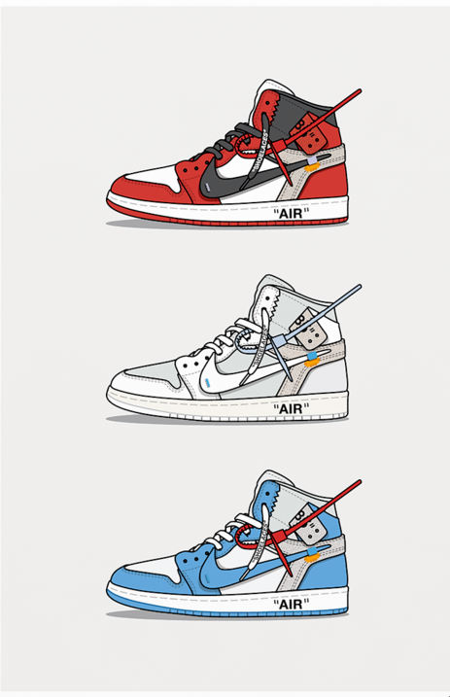
Sneakers Helper
Somos una compañía que busca tu comediad estilo y satisfacción con las mejor opciones de precio marcas y otros factores.

Slide 5
Componentes técnico
Diagrama de Kant
Cronograma
Presupuesto
Selección personal
Informes
Diagrama de clases (estándar UML 2,4,1 o superior
Prototipo (Mockups, Wireframe o html)
Diagrama de distribución (Estándar UML 2.4.1 o superior
Base de datos
Construcción de base de datos
Consultas y joins en la base de datos
Datos insertados en la base de datos

Slide 6
Componentes técnico
Prototipo no funcional en CSS
Pruebas utilizando un acople a la herramienta de programación utilizada
Pruebas unitarias
Pruebas de humo
Pruebas caja negra
Pruebas caja blanca
Pruebas funcionales
Pruebas de regresión
Pruebas del sistema
Pruebas de stress

Slide 7
Componentes técnico
Plan de instalación y migración
Manuales de usuario y operación
Documentación
Control de versiones
Informes de costos

Slide 8
Objetivos
Objetivo general
Construir una empresa que fomente la importación de calzado original para la fomentación de la moda en Colombia para todas las edades y gustos
Objetivos específicos
Generar 3 empleos cada mes por un lapso de 1 año, para la creación de un servicio de mensajería y gestión propio.
Vender en los primeros 8 mese el equivalente al valor base de la empresa
Alquilar espacios de trabajo como oficinas, bodegas, stands, etc.
Diseñar estrategias de distribución del mercado
Crear asociaciones con marcas de reventa en otros países

Slide 9
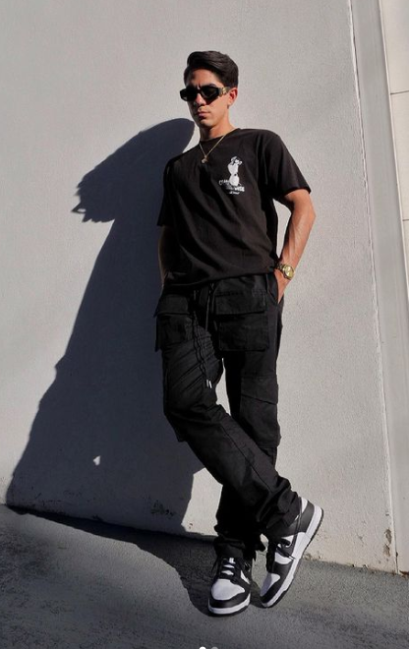
Identificación del problema
La moda es uno de los negocios mas grandes y cotizados del mundo en base a esto nos dimos cuenta que no tiene una relevancia en Colombia y américa latina

Slide 10
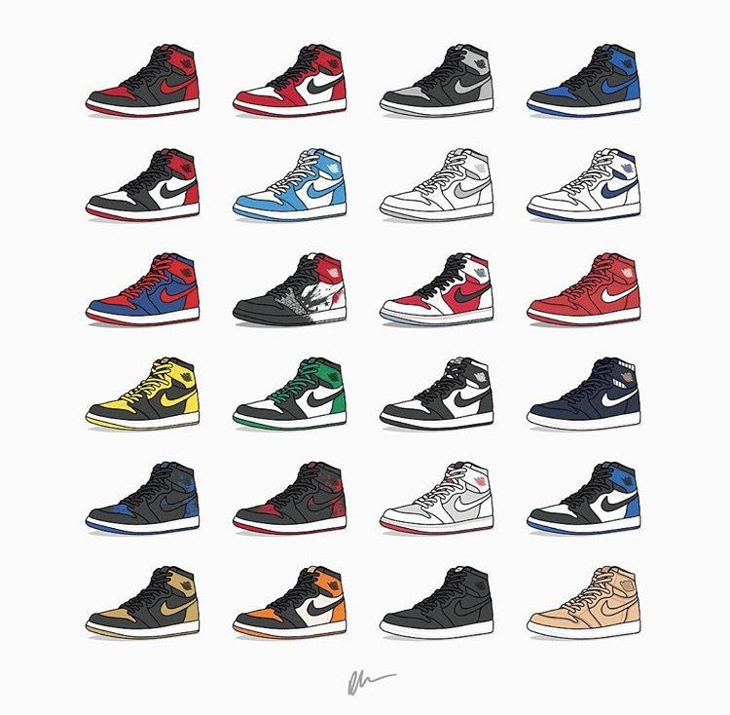
Justificación
- De manera personal decidimos escoger este proyecto por ser seguidores a los tipos de moda y consumidores de esta, además de que nos crea un interés especial en poder crear una idea de negocios desde nuestros gustos personales

Slide 11
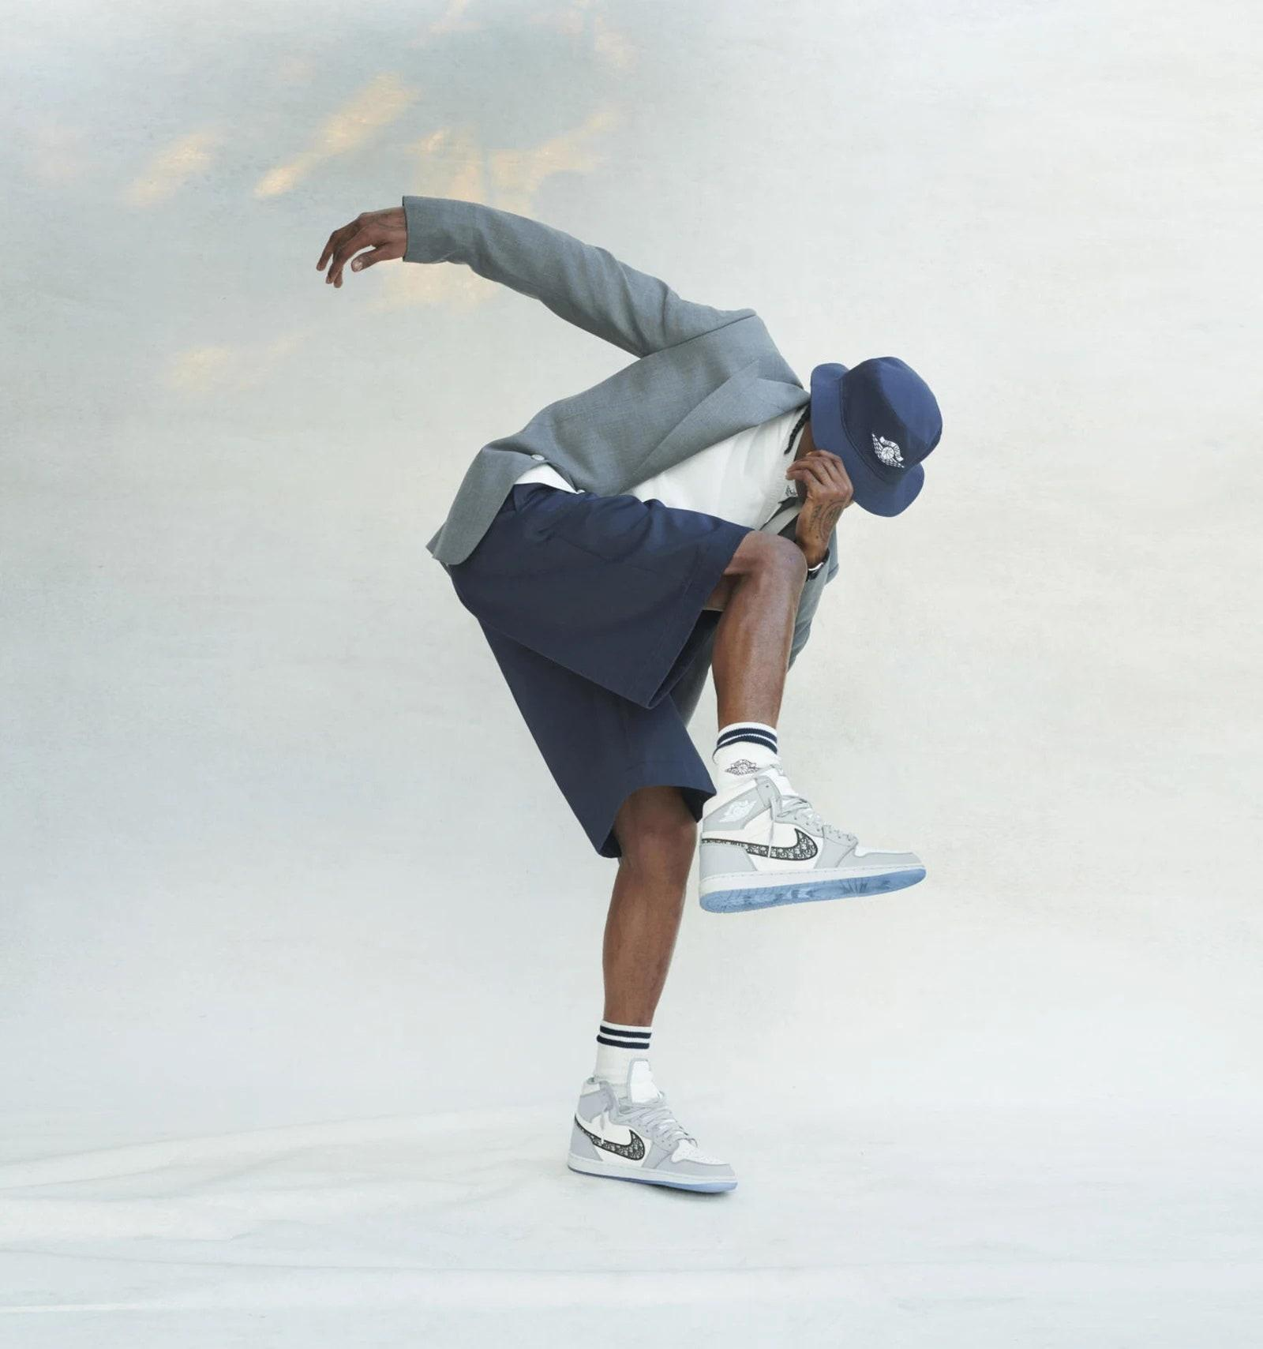
Alcance del proyecto
Un proyecto con una rentabilidad alta en base a diferentes factores.
Es un negocio que puede transformarse continuamente.
Es una de las industrias mas grandes del mundo.
Es uno de las industrias indispensables en consumo.
Son productos que se pueden dar a enseñar por varios medios.
Son relevantes o de moda.

Slide 12

Metodología de mercado
La forma de manejar el mercado además del medio de la pagina web se quieren manejar
Anuncios web en paginas relacionadas al tema
Redes sociales
Campañas promocionales

